Slide 1
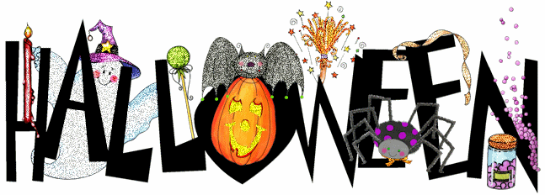
Classe 3^ A Capoluogo
Cennamo – Di Palma

Slide 2
Halloween is on 31st October
Guarda il video e ripeti i simboli di Halloween
https://youtu.be/s1yGXu9K7aw

Slide 3
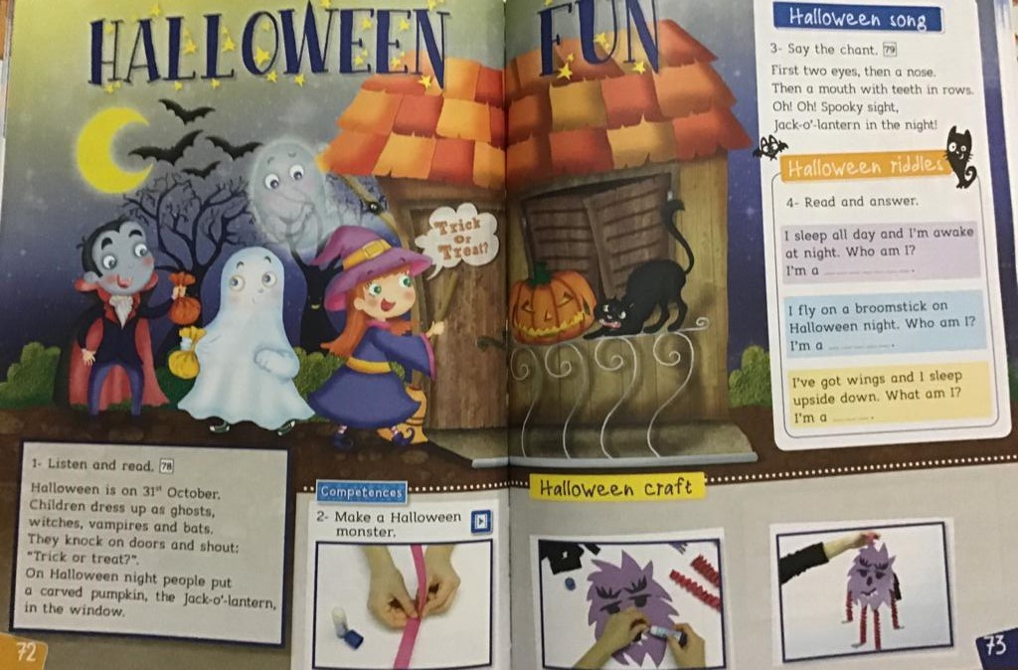
Per completare pag. 72 e 73 del libro, ascolta gli audio

Slide 4
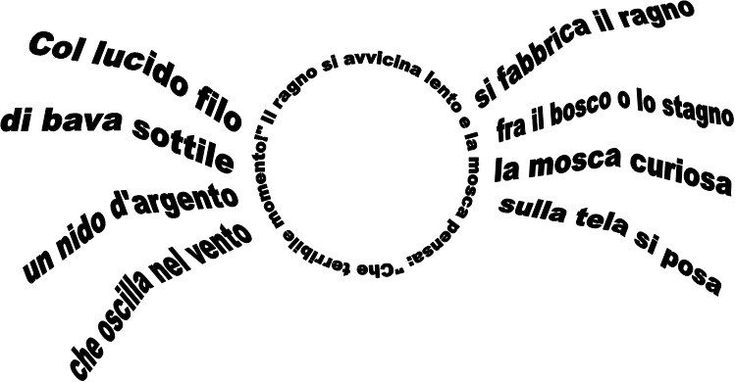
Il calligramma è una poesia fatta
come un’immagine, scritta cioè
in modo da realizzare un disegno
che rappresenta il soggetto della
poesia stessa.
Adesso crea tu un calligramma
di Halloween.

Slide 5
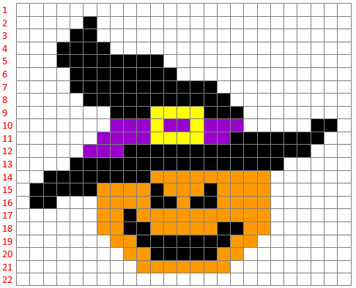
Continua a divertirti con
la Pixel art.

Slide 6
Per finire risolvi questo
rompicapo.
Buon lavoro !

